Slide 1
Applicazioni multiutente e transazioni
Modulo 223
Realizzare un'applicazione multiutente orientata agli oggetti

Slide 2

Concorrenza nelle applicazioni multiutente
Anna e Gino hanno un conto cointestato, Anna accede e vede un saldo di 1000€ ma subito dopo anche Gino accede e vede lo stesso saldo di 1000€.
Entrambi inviano una richiesta di prelievo in due istanti molto ravvicinati, Anna di 500€ e Gino di 600€.
Il prelievo di Anna calcola un saldo residuo di 500€, mentre quello di Gino un saldo residuo di 400€.
Se le due operazioni vengono eseguite contemporaneamente senza controllo, l’ultimo aggiornamento può sovrascrivere il precedente, producendo un saldo finale errato (500€ oppure 400€).
Questo problema si chiama race condition: due operazioni concorrenti che modificano la stessa risorsa condivisa causando inconsistenza dei dati.
Soluzione: Transazione (Atomicità + Isolamento)
Atomicità: aggiornamento indivisibile (tutto o niente)
Isolamento: due transazioni concorrenti non devono interferire
Grazie alla transazione il saldo finale sarà sempre corretto e consistente.

Slide 3

Concorrenza nelle applicazioni multiutente
Esempio 2
Anna e Gino condividono anche l’account del loro social preferito.
Anna aggiorna l’indirizzo mentre Gino cancella l’account.
Anche in questo caso il sistema potrebbe finire in uno stato inconsistente, con un indirizzo associato a un account inesistente
Soluzione: Transazione (atomicità e isolamento)

Slide 4
Concorrenza nelle applicazioni multiutente
Esempio 3
Giroconto bancario: versare 100 CHF dal conto A al conto B
L’azione si sviluppa in 2 fasi:
Prelievo di 100 CHF dal conto A
Versamento di 100 CHF sul conto B
Supponiamo però che dopo aver prelevato la somma dal conto A, per un qualunque problema (es. di rete) non si riesca poi a depositarla sul conto B, come si dovrebbe procedere?
Soluzione: Transazione (atomicità e isolamento)

Slide 5

Le transazioni
Si tratta di un meccanismo che ci permette di raggruppare una serie di operazioni in una sola unità atomica e indivisibile
Una transazione applica il principio del tutto o niente: o tutto il gruppo di operazioni va a buon fine oppure tutte vengono annullate
Se anche una sola operazione all'interno di una transazione fallisce, tutte quelle già eseguite vengono automaticamente annullate (rollback).
Realizzare questo meccanismo automatico non è banale e coinvolge i meccanismi che governano il DB.
Spring però ha implementato tutta la logica necessaria e ci mette a disposizione la semplice annotation @Transactional per usarla

Slide 6
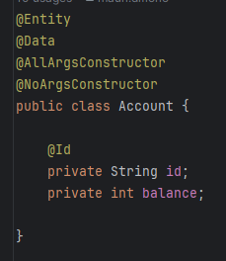
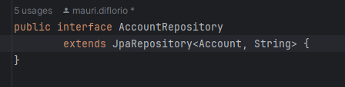
Le transazioni in Spring
Implementare il codice mostrato accanto, allo scopo di simulare il funzionamento di un trasferimento bancario tra 2 conti
Creare nuovo progetto dal nome SpringTransaction ed importare i moduli JPA, H2 (e Lombok)
Implementare la classe di dominio Account e l’interfaccia AccountRepository come di lato

Slide 7
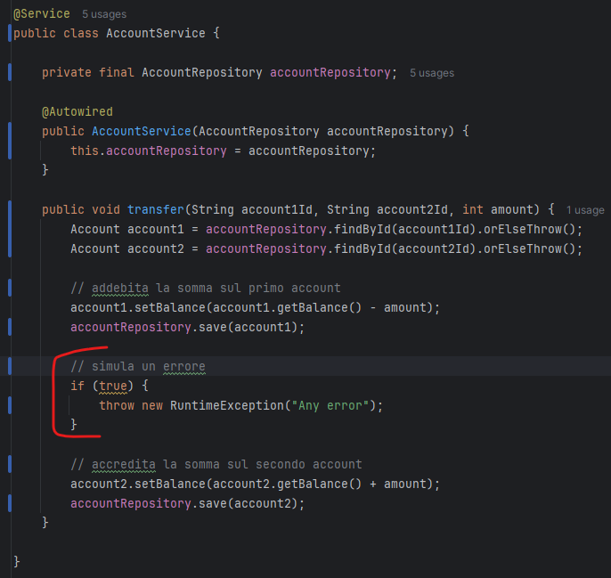
Le transazioni in Spring
Creare la classe AccountService
Nel metodo transfer simulare un trasferimento di denaro tra 2 conti che viene interrotto a causa di un errore che si presenta proprio nel momento più critico, tra la fase 1: addebito sul primo conto e la fase 2: accredito sul secondo conto
L’errore interrompe il flusso delle modifiche e causa inconsistenza nei dati (addebito avvenuto e accredito mancato)

Slide 8
La comodità degli Unit Test
Dal momento che in questo caso si vuole testare il singolo comportamento del metodo transfer() della classe Service non è necessario implementare il Controller

Slide 9
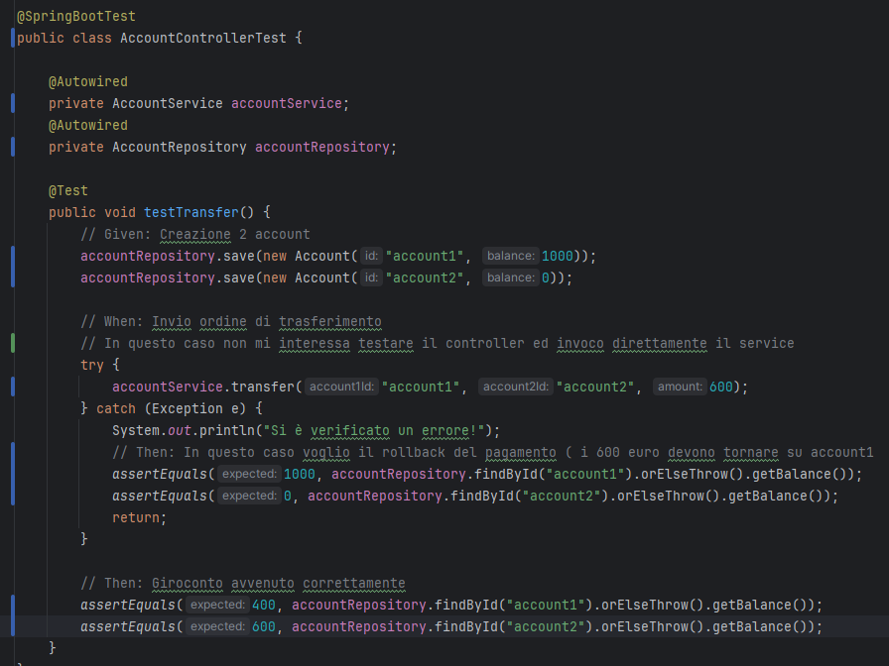
Unit Test
Implementare il test accanto, che parte da una situazione in cui si dispone di un primo conto con un saldo di 1000 ed un secondo con un saldo nullo e vuole trasferire 600 dal primo al secondo conto. Testiamo un doppio scenario
il trasferimento di denaro va a buon fine: nessun errore viene "catchato" e ci si attende una situazione finale sui 2 conti di 400 a 600.
l’errore si genera: il flusso entra nel catch e ci si attende che a causa dell’errore venga effettuato il rollback che riporta tutto alla situazione iniziale sui 2 conti, 1000 a 0
Commentando o meno la RuntimeException inserita nel Service è possibile simulare entrambi gli scenari e verificare che il secondo fallisce

Slide 10
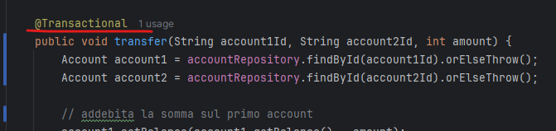
Le transazioni in Spring
Lo scenario con l’Exception fallisce in quanto il codice del metodo transfer(), non è transazionale e quindi non esegue alcun rollback.
A questo punto ci basta aggiungere l’annotazione @Transactional al metodo di prelievo, in modo che l’operazione venga eseguita come un’unica transazione.
Ora il test deve diventare verde in entrambi gli scenari (verificare e comprendere!)
Spring rende semplice applicare le transazioni, ma questo concetto è fondamentale: non riguarda un linguaggio di programmazione specifico, bensì la gestione della concorrenza e della persistenza dei dati nel database (atomicità e isolamento).

Slide 11
Le transazioni
Fasi della transazione
Inizio della transazione: Quando un utente inizia un'operazione critica (come un prelievo o un trasferimento) il sistema avvia una nuova transazione.
Esecuzione delle operazioni: Vengono eseguite tutte le operazioni necessarie per completare l'operazione dell'utente (ad esempio, verificare il saldo, aggiornare il conto, registrare il movimento).
Commit o rollback:
Se tutte le operazioni hanno successo, la transazione viene confermata (commit) e le modifiche diventano permanenti nel database.
Se si verifica un errore, la transazione viene annullata (rollback) e il database viene ripristinato allo stato precedente.
Principi e benefici (ACID)
Atomicità: Le operazioni all'interno di una transazione sono indivisibili (o atomiche)
Consistenza: Le transazioni mantengono l'integrità dei dati
Isolamento: Le transazioni potenzialmente contemporanee non interferiscono tra loro (prima di iniziare la seconda deve essere terminata la prima. Risolve il problema della concorrenza visto nella prima slide)
Durata: Gli effetti di una transazione sono permanenti solo dopo il commit

Slide 12

Recap
Cosa abbiamo imparato:
Nelle applicazioni multiutente si affrontano importanti problemi di concorrenza che possono creare delle inaccettabili inconsistenze nello stato finale del sistema
La soluzione al problema consiste nel creare una transazione, cioè un pacchetto atomico di operazioni che vengono tutte confermate o tutte annullate
Commit: conferma di tutta la transazione
Rollback: annullamento di tutta la transazione

